Slide 1
押し出し処理
アクションゲームを作る際は、壁や地面との当たり判定が必須です。
これらの当たり判定は、
当たった後に通り抜けないように押し出す処理が必要となります。
これが結構難しい。。。
当たったら
押し出す

Slide 2
押し出し処理
押し出し処理はXY軸を別々で処理する必要があります。
①X軸だけ移動する
②当たってなければ何もしない
※当たっていれば押し出す
③Y軸だけ移動する
④当たっていれば押し出す
※当たってなければ何もしない
斜めに落ちていたとすると。。
つまり移動と当たり判定はセットで処理することになります

Slide 3
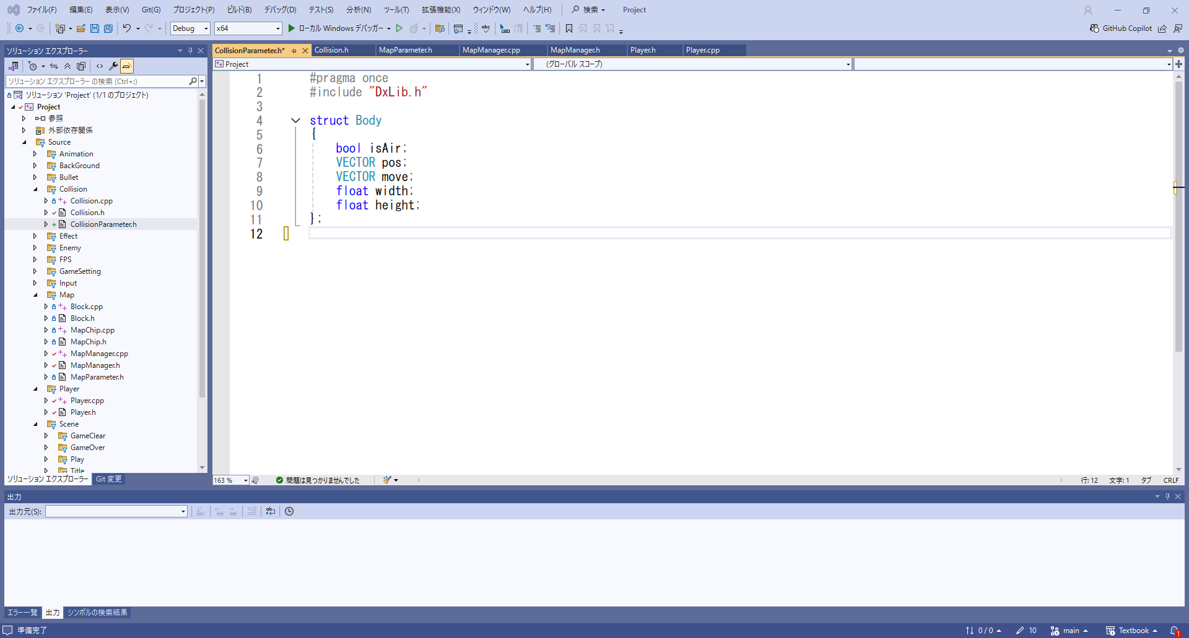
押し出し処理
当たり判定用の情報をまとめた構造体Bodyを用意しました。
これでBodyをもつもの全てが共通の当たり判定でできるようになります。

Slide 4
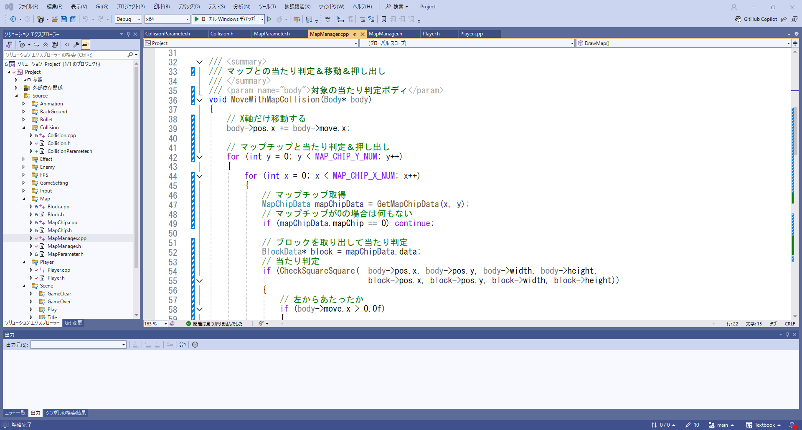
押し出し処理
MapManager.cppのMoveWithMapCollision関数を実装します。

Slide 5
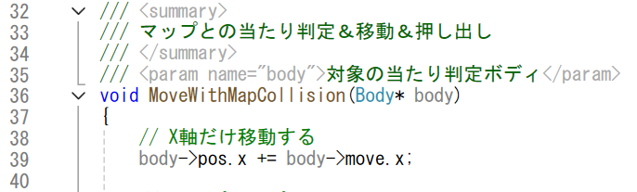
押し出し処理
まずはX軸だけ移動して当たり判定をします。

Slide 6
押し出し処理
押し出す方向は移動方向とは逆方向になります。
■右に移動中に当たった場合
■左に移動中に当たった場合

Slide 7
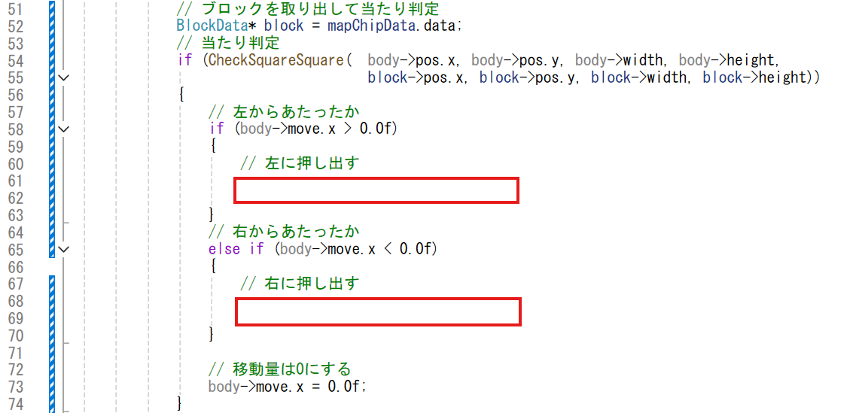
押し出し処理
よく考えて空白を埋めてみましょう。
※次ページに計算に必要な変数一覧あり

Slide 8
押し出し処理
計算に必要な変数です
■プレイヤー関連
body・・・プレイヤーの当たり判定情報を示したポインタ
■マップチップ関連
Block・・・ブロックの情報を示したポインタ
※次ページからヒント（なるべく見ないで頑張りましょう）

Slide 9
押し出し処理 ヒント
まずは、プレイヤーとマップチップの四隅の座標を把握しましょう。
■プレイヤー
左端：body->pos.x
右端：(body->pos.x + body->width)
■マップチップ
左端：block->x
右端：(block->x + block->width)
■右に移動中に当たった場合
赤矢印を計算しましょう

Slide 10

押し出し処理 ヒント
押し出した後は、これ以上動かないようにします。

Slide 11
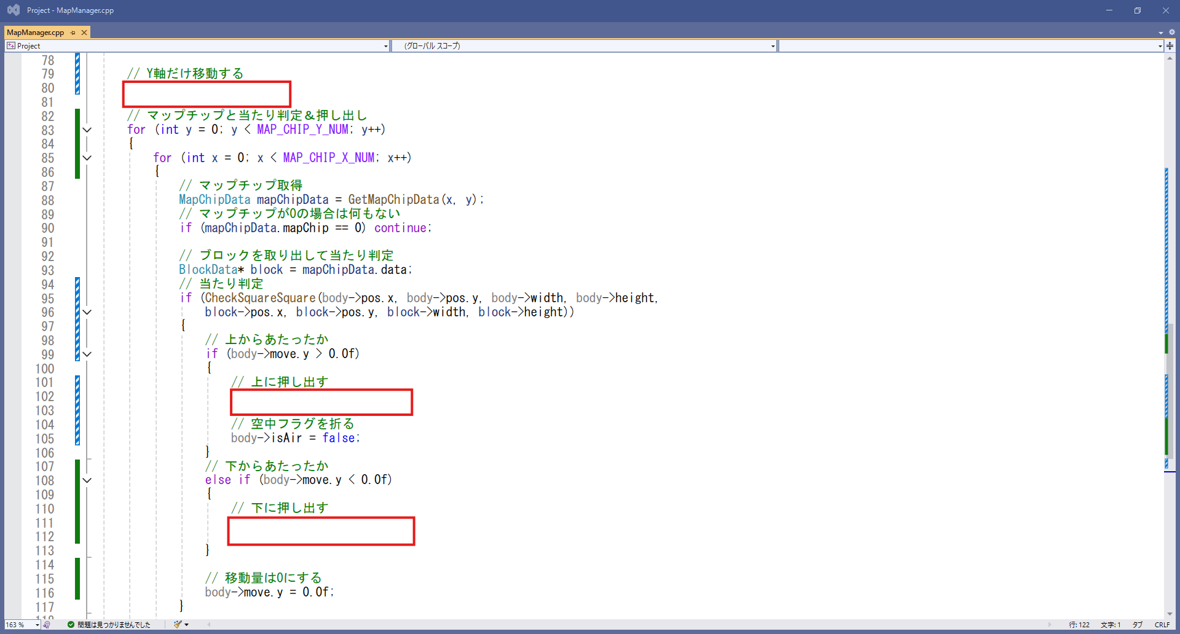
押し出し処理 練習
X軸の処理を参考に、Y軸の押し出し処理を完成させましょう

